Slide 1

24 січня
Класна робота
Засоби перетворення аудіо- та відеоформатів.

Slide 2
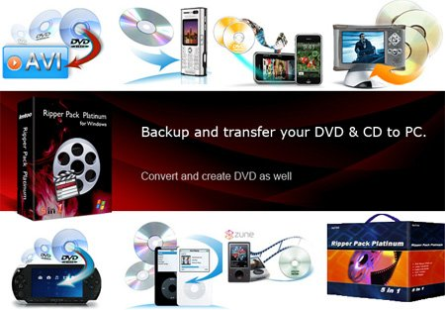
Конвертер
Конвертер— програма, яка перетворює у файлі дані з одного формату в інший.
Зміни і втрати даних, які можуть виникнути під час перетворення, залежать від форматів початкового та кінцевого файлів і від застосованої програми перетворення.

Slide 3
Програми конвертації файлів
(для перекодування файлів з одного формату в інший)
MediaCoder
AVS Audio Converter

Slide 4
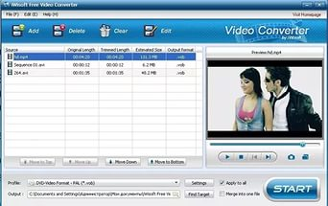

Конвертори

Slide 5
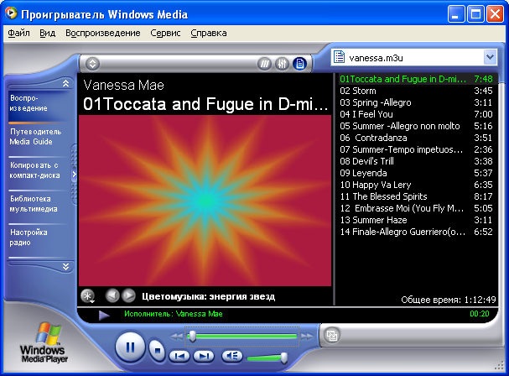
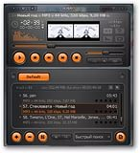
Плеєри

Slide 6
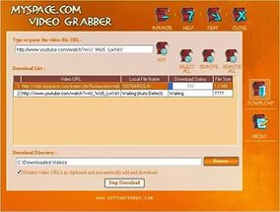
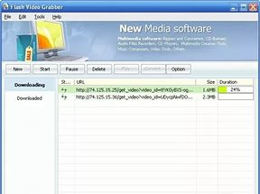
Грабери

Slide 7
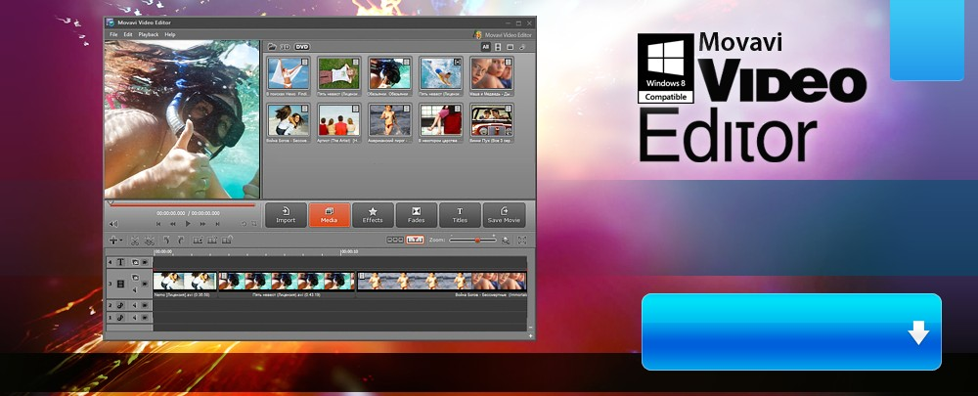
Музичні та відеоредактори

Slide 8
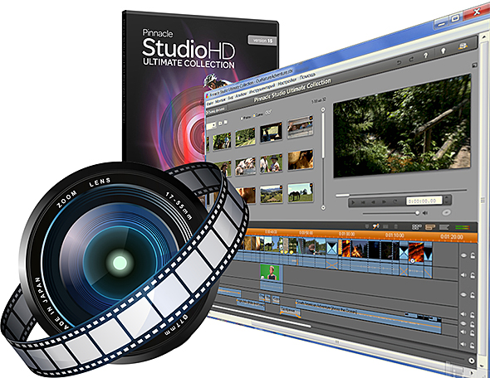
Музичні та відеостудії

Slide 9
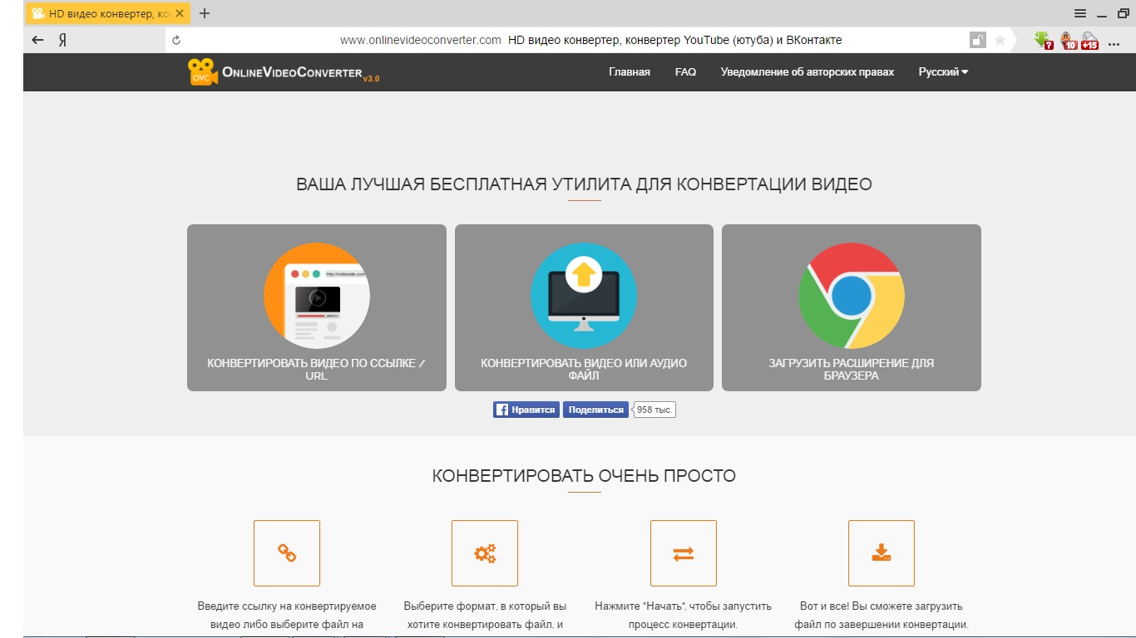
Конвертуємо

Slide 10
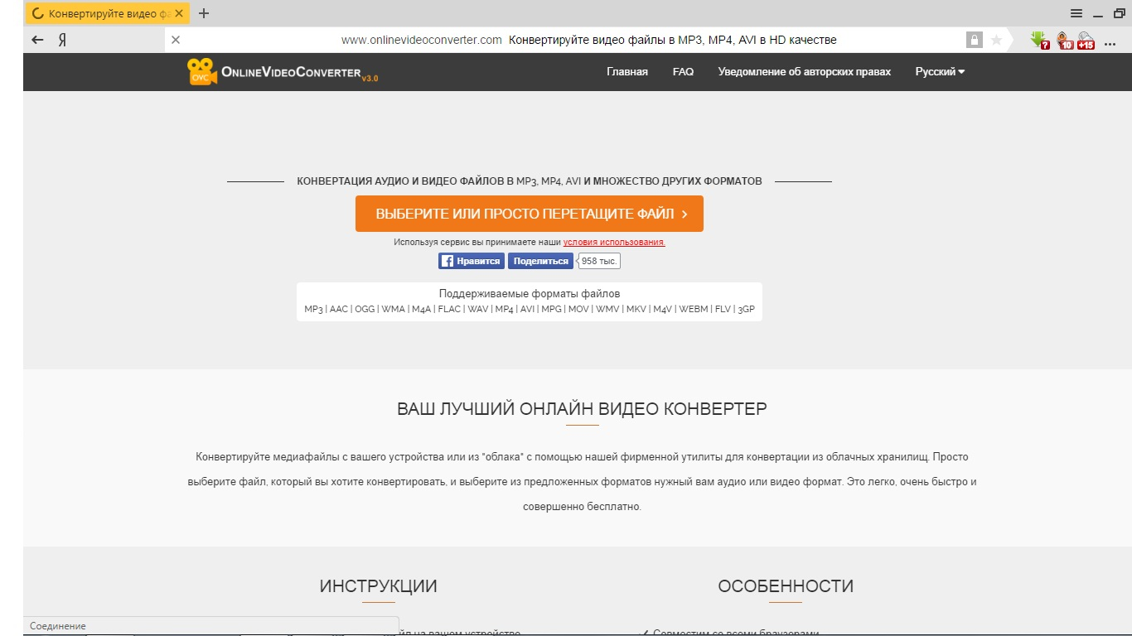
Конвертуємо

Slide 11
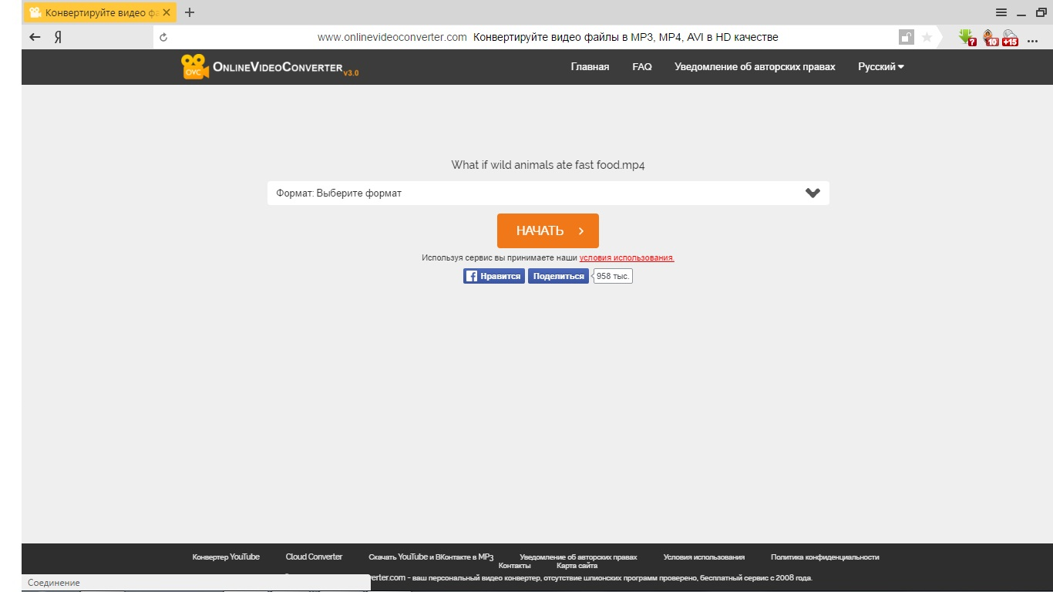
Конвертуємо

Slide 12
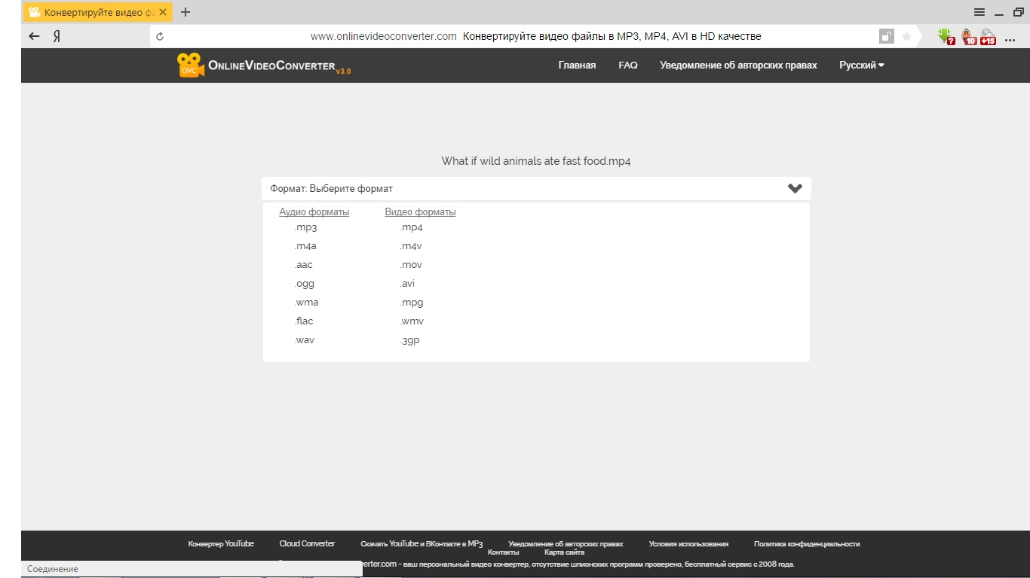
Конвертуємо

Slide 13
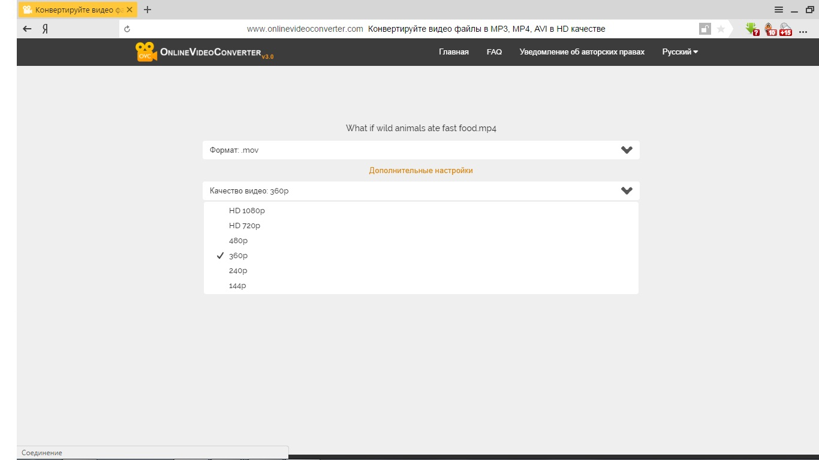
Конвертуємо

Slide 14
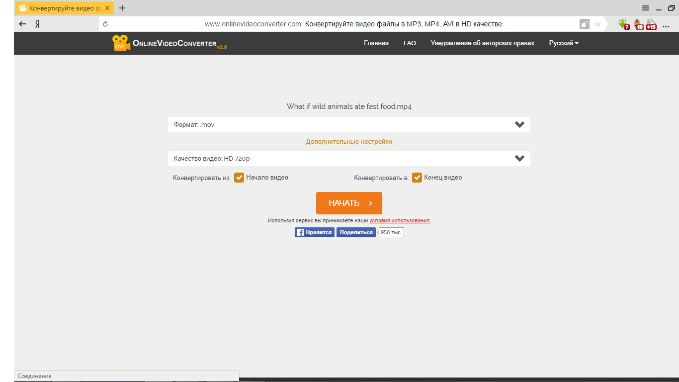
Конвертуємо

Slide 15
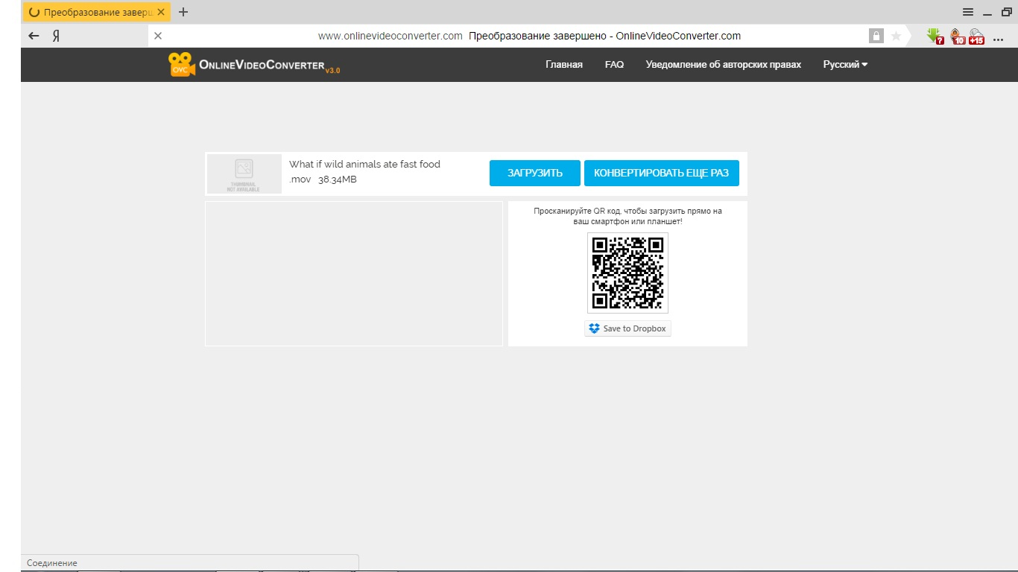
Конвертуємо

Slide 16

Дякую за увагу!

Slide 17
Вправа «Знайди пару, знайди відповідність»
№ | Тип формату
1 | WAVE або WAV
2 | MIDI
3 | FLAC
4 | MP3
5 | MP4 або MPEG-4
6 | WMA/WMV
7 | QuickTime
8 | Flash відео
 | Опис
а | Один з найрозповсюдженіших форматів аудіофайлів.
b | Формат файлів розроблений корпорацією Microsoft
c | Формат звукових файлів, що використовується як основний для нестиснутих аудіоданих в операційних системах сімейства Windows
d | Формат для стиснення аудіоданих без втрат
e | Формат файлів, що використовуються зазвичай для розповсюдження відео в Інтернеті
f | Формат файлів, що містять команди для відтворення звуку спеціальним пристроєм або програмою -синтезатором
g | Файли цього формату зазвичай використовуються для цифрового телебачення
h | Формат файлів, який розробила компанія Apple

